Slide 1




法治教育之
国家网络安全
网络安全为人民 网络安全靠人民
芙蓉初级中学

Slide 2
01
《中华人民共和国网络安全法》施行
02
精讲解读国家网络安全法
目录
03
国家网络安全法六大看点
CONTENTS
04
国家网络安全法颁布的意义
05
网络常见安全风险
06
网络安全隐患及五个安全上网建议

Slide 3

01
《中华人民共和国网络安全法》
施行

Slide 4


国家支持与促进网络安全工作
建立和完善网络安全标准体系
国务院和各级政府应做好扶持
、推广工作，保护网络技术知
识产权
支持创新网络安全管理方式，运用
新技术，提升保护水平
相关部门组织制定并修订国家
标准、行业标准
推进网络安全社会化服务体系建设
组织开展网络安全宣传教育
支持企业、研究机构、高等学校、
相关行业组织参与标准制定
鼓励开发网络数据安全保护和利
用技术，促进公共数据资源开放
，推动技术创新和经济社会发展
支持教育培训机构开展网络安全相
关教育与培训，促进网络安全人才
交流

Slide 5

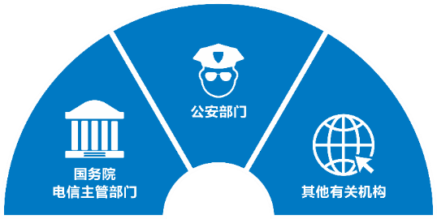
网络安全工作职责
国家网信部门
负责统筹调网络安全工作和相关监督管理工作
县级以上地方政府有关部门
在各自职责范围内负责网络安全保护和监督管理工作
按国家规定确定网络安全保护和监督管理职责

Slide 6
02
精讲解读国家网络安全法

Slide 7
1
确立了网络安全法的基本原则
（1）网络空间主权原则
《中华人民共和国网络安全法》第1条“立法目的”开宗明义，明确规定要维护我国网络空间主权。网络空间主权是一国国家主权在网络空间中的自然延伸和表现。习近平总书记指出，《联合国宪章》确立的主权平等原则是当代国际关系的基本准则，覆盖国与国交往各个领域，其原则和精神也应该适用于网络空间。各国自主选择网络发展道路、网络管理模式、互联网公共政策和平等参与国际网络空间治理的权利应当得到尊重。第2条明确规定《中华人民共和国网络安全法》适用于我国境内网络以及网络安全的监督管理。这是我国网络空间主权对内最高管辖权的具体体现。

Slide 8
1
确立了网络安全法的基本原则
（2）网络安全与信息化发展并重原则
习近平总书记指出，安全是发展的前提，发展是安全的保障，安全和发展要同步推进。网络安全和信息化是一体之两翼、驱动之双轮，必须统一谋划、统一部署、统一推进、统一实施。《中华人民共和国网络安全法》第3条明确规定，国家坚持网络安全与信息化并重，遵循积极利用、科学发展、依法管理、确保安全的方针；既要推进网络基础设施建设，鼓励网络技术创新和应用，又要建立健全网络安全保障体系，提高网络安全保护能力，做到“双轮驱动、两翼齐飞” 。

Slide 9
1
确立了网络安全法的基本原则
（3）共同治理原则
网络空间安全仅仅依靠政府是无法实现的，需要政府、企业、社会组织、技术社群和公民等网络利益相关者的共同参与。《中华人民共和国网络安全法》坚持共同治理原则，要求采取措施鼓励全社会共同参与，政府部门、网络建设者、网络运营者、网络服务提供者、网络行业相关组织、高等院校、职业学校、社会公众等都应根据各自的角色参与网络安全治理工作。

Slide 10
提出制定网络安全战略，明确网络空间治理
目标，提高了我国网络安全政策的透明度
2
《中华人民共和国网络安全法》第4条明确提出了我国网络安全战略的主要内容，即：明确保障网络安全的基本要求和主要目标，提出重点领域的网络安全政策、工作任务和措施。第7条明确规定，我国致力于“推动构建和平、安全、开放、合作的网络空间，建立多边、民主、透明的网络治理体系。”这是我国第一次通过国家法律的形式向世界宣示网络空间治理目标，明确表达了我国的网络空间治理诉求。上述规定提高了我国网络治理公共政策的透明度，与我国的网络大国地位相称，有利于提升我国对网络空间的国际话语权和规则制定权，促成网络空间国际规则的出台。

Slide 11
进一步明确了政府各部门的职责权限，完善了
网络安全监管体制
3
《中华人民共和国网络安全法》将现行有效的网络安全监管体制法制化，明确了网信部门与其他相关网络监管部门的职责分工。第8条规定，国家网信部门负责统筹协调网络安全工作和相关监督管理工作，国务院电信主管部门、公安部门和其他有关机关依法在各自职责范围内负责网络安全保护和监督管理工作。这种“1+X’’的监管体制，符合当前互联网与现实社会全面融合的特点和我国监管需要。

Slide 12
4
强化了网络运行安全，重点保护关键信息
基础设施
《中华人民共和国网络安全法》第三章用了近三分之一的篇幅规范网络运行安全，特别强调要保障关键信息基础设施的运行安全。关键信息基础设施是指那些一旦遭到破坏、丧失功能或者数据泄露，可能严重危害国家安全、国计民生、公共利益的系统和设施。网络运行安全是网络安全的重心，关键信息基础设施安全则是重中之重，与国家安全和社会公共利益息息相关。为此，《网络安全法》强调在网络安全等级保护制度的基础上，对关键信息基础设施实行重点保护，明确关键信息基础设施的运营者负有更多的安全保护义务，并配以国家安全审查、重要数据强制本地存储等法律措施，确保关键信息基础设施的运行安全。

Slide 13
完善了网络安全义务和责任，
加大了违法惩处力度
5
《中华人民共和国网络安全法》将原来散见于各种法规、规章中的规定上升到人大法律层面，对网络运营者等主体的法律义务和责任做了全面规定，包括守法义务，遵守社会公德、商业道德义务，诚实信用义务，网络安全保护义务，接受监督义务，承担社会责任等，并在“网络运行安全” “网络信息安全”“监测预警与应急处置”等章节中进一步明确细化。在“法律责任“中则提高了违法行为的处罚标准，加大了处罚力度，有利于保障《中华人民共和国网络安全法》的实施。

Slide 14
将监测预警与应急处置措施
制度化、法制化
6
《中华人民共和国网络安全法》第五章将监测预警与应急处置工作制度化、法制化，明确国家建立网络安全监测预警和信息通报制度，建立网络安全风险评估和应急工作机制，制定网络安全事件应急预案并定期演练。这为建立统一高效的网络安全风险报告机制、情报共享机制、研判处置机制提供了法律依据，为深化网络安全防护体系，实现全天候全方位感知网络安全态势提供了法律保障。

Slide 15
03
国家网络安全法六大看点

Slide 16

看点一：不得出售个人信息
近年来，警方查获曝光的大量案件显示，公民个人信息的泄露、收集、转卖，已经形成了完整的黑色产业链。诈骗分子通过非法手段获取个人信息，包括姓名、电话、 家庭住址等详细信息后，再实施精准诈骗，令人防不胜防。网络安全法规定：网络产品、服务有收集用户信息功能的，其提供者应当向用户明示并取得同意；网络运营者不得泄露其收集的个人信息；任何个人和组织不得窃取或者以其他非法方式获取个人信息，不得非法出售或者非法向他人提供个人信息。网络安全法作为网络领域的基础性法律，聚焦个人信息泄露，不仅明确了网络产品服务提供者、运营者的责任，而且严厉打击出售贩卖个人信息的行为，对于保护个人信息安全，将起到积极作用。

Slide 17
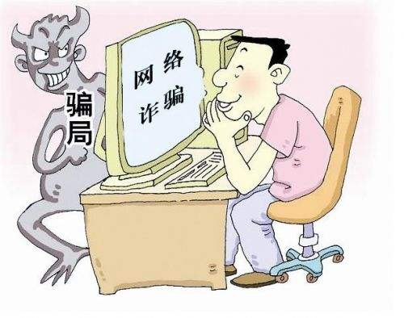
看点二：严厉打击网络诈骗
《中华人民共和国网络安全法》针对新型网络诈骗犯罪规定：任何个人和组织不得设立用于实施诈骗，传授犯罪方法，制作或者销售违禁物品、管制物品等违法犯罪活动的网站、通讯群组，不得利用网络发布与实施诈骗，制作或者销售违禁物品、管制物品以及其他违法犯罪活动的信息。这些规定，不仅对诈骗个人和组织起到震慑作用，更明确了互联网企业不可推卸的责任。

Slide 18

看点三：以法律形式明确“实名制”
网络安全法以法律的形式对“网络实名制”做出规定：网络运营者为用户办理网络接入、域名注册服务，办理固定电话、移动电话等入网手续，或者为用户提供信息发布、即时通讯等服务，应当要求用户提供真实身份信息。用户不提供真实身份信息的，网络运营者不得为其提供相关服务。网络服务提供商要落实主体责任，加强审核把关。

Slide 19

看点四：重点保护关键信息基础设施
《中华人民共和国网络安全法》对关键信息基础设施的运行安全进行明确规定，指出国家对公共通信和信息服务、能源、交通、水利、金融、公共服务、电子政务等重要行业和领域的关键信息基础设施实行重点保护。保障这些关键信息系统的安全，不仅仅是保护经济安全，更是保护社会安全、公共安全乃至国家安全。保护国家关键信息基础设施是国际惯例， 《中华人民共和国网络安全法》以法律的形式予以明确和强调，非常及时而且必要。

Slide 20

看点五：惩治攻击破坏我国关键信息基础设施的境外组织和个人
我国一直是网络攻击的受害国。《中华人民共和国网络安全法》规定，境外的个人或者组织从事攻击、侵入、干扰、破坏等危害中华人民共和国的关键信息基础设施的活动，造成严重后果的，依法追究法律责任；国务院公安部门和有关部门并可以决定对该个人或者组织采取冻结财产或者其他必要的制裁措施。《中华人民共和国网络安全法》这一规定，不仅符合国际惯例，而且表明了我们维护国家网络主权的坚强决心。

Slide 21

看点六：重大突发事件可采取“网络通信管制”
网络安全法中，对建立网络安全监测预警与应急处置制度进行了规定，明确发生网络安全事件时，有关部门需要采取的措施。特别规定：因维护国家安全和社会公共秩序，处置重大突发社会安全事件的需要，经国务院决定或者批准，可以在特定区域对网络通信采取限制等临时措施。

Slide 22
04
国家网络安全法颁布的意义

Slide 23

习总书记指出：
没有网络安全就没有国家安全，没有信息化就没有现代化。《中华人民共和国网络安全法》的出台，顺应了网络空间安全化、法制化的发展趋势，不仅对国内网络空间治理有重要的作用，同时也是国际社会应对网络安全威胁的重要组成部分，更是中国在迈向网络强国道路上至关重要的阶段性成果，它意味着建设网络强国、维护和保障我国国家网络安全的战略任务正在转化为一种可执行可操作的制度性安排。尽管《中华人民共和国网络安全法》只是网络空间安全法律体系的一个组成部分，但它是重要的起点，是依法治国精神的具体体现，是网络空间法制化的里程碑，标志着我国网络空间领域的发展和现代化治理迈出了坚实的一步。

Slide 24

1
服务于国家网络安全战略和网络强国
网络信息是跨国界流动的，信息流引领技术流、资金流、人才流，信息资源日益成为重要生产要素和社会财富，信息掌握的多寡成为国家软实力和竞争力的重要标志。网络信息是建设网络强国的必争之地网络强国宏伟目标的实现离不开坚实有效的制度保障。《中华人民共和国网络安全法》的出台，意味着建设网络强国的制度保障迈出坚实的一步。国家出台《中华人民共和国网络安全法》，将已有的网络安全实践上升为法律制度，通过立法织牢网络安全网，为网络强国战略提供制度保障。
网络空间逐步成为世界主要国家展开竞争和战略博弈的新领域。我国作为一个拥有大量网民并正在持续发展中的国家，不断感受到来自现存霸主美国的战略压力。这决定了网络空间成为我国国家利益的新边疆，确立网络空间行为准则和模式已是当务之急。现代国家是法治国家，国家行为的规制由法律来决定。《中华人民共和国网络安全法》中明确提出了有关国家网络空间安全战略和重要领域安全规划等问题的法律要求，这有助于实现推进中国在国家网络安全领域明晰战略意图，确立清晰目标，厘清行为准则，不仅能够提升我国保障自身网络安全的能力，还有助于推进与其他国家和行为体就网络安全问题展开有效的战略博弈。

Slide 25

2
助力网络空间治理，护航“互联网+"
目前，中国已经成为名符其实的网络大国。但现实的网络环境十分堪忧，网络诈骗层出不穷、网络入侵比比皆是、个人隐私肆意泄露。《中华人民共和国网络安全法》的出台将成为新的起点和转折点，公民个人信息保护进入正轨，网络暴力、网络谣言、网络欺诈等“毒瘤”生存的空间将被大大挤压，而“四有”中国好网民从道德自觉走向法律规范，用法律武器维护自己的合法权益。国家网络空间的治理能力在法律的框架下将得到大幅度提升，营造出良好和谐的互联网环境，更为“互联网+”的长远发展保驾护航。市场经济本质是信用经济，其精髓在于开放的市场+完善的法律，从这种意义上讲， “互联网+”必须带上“安全”才能飞向长远。

Slide 26

3
构建我国首部网络空间管辖基本法
作为国家实施网络空间管辖的第一部法律，《中华人民共和国网络安全法》属于国家基本法律，是网络安全法制体系的重要基础。这部基本法规范了网络空间多元主体的责任义务，以法律的形式催生一个维护国家主权、安全和发展利益的“命运共同体”。它从根本上填补了我国综合性网络信息安全基本大法、核心的网络信息安全法和专门法律的三大空白。该法的推出走进了治理能力和治理体系现代化的总目标，走进了《国家安全法》的大格局，走进了网络强国的快车道，走进了大数据的新天地，走进了为人民谋福祉的总布局。

Slide 27

4
提供维护国家网络主权的法律依据
《突尼斯协议》提出共识，尽管互联网是全球的，但是每个国家如何治理，各国是有自己主权的。一些西方主要国家为维护网络空间主权，很早就制定了法律法规，并将维护网络安全纳入国家安全战略，且形成了比较完备的网络安全法律体系。2014年7月，习近平主席在巴西演讲中特别提出了“信息主权”的概念。他强调，虽然互联网具有高度全球化的特征，但每一个国家在信息领域的主权权益都不应受到侵犯，互联网技术再发展也不能侵犯他国的信息主权。2016年7月推出的《国家安全法》首次以法律的形式明确提出“维护国家网络空间主权”。随之应运而生的《中华人民共和国网络安全法》是《国家安全法》在网络安全领域的体现和延伸，为我国维护网络主权、国家安全提供了最主要的法律依据。

Slide 28

5
在网络空间领域贯彻落实依法治国精神
十八届四中全会通过了《中共中央关于全面推进依法治国若干重大问题的决定》，为我国的国家治理体系和治理能力现代化指明了方向，也为网络空间治理提供了指南。与已经相对成熟的领域和行业相比，互联网领域可以称得上是蛮荒之地，因为互联网的飞速发展才短短二十年左右，许多监管、治理手段都是后知后觉地根据问题进行后期的补充。但此次《中华人民共和国网络安全法》破除重重障碍，拨云见日，高举依法治国大旗，开启了依法治网的崭新局面，成为依法治国顶层设计下一项共建共享的路径实践。《中华人民共和国网络安全法》还考虑到网络的开放性和互联性，加强法治工作的国际合作协调，让人类共同面临的网络犯罪无处遁形，通过科学有效、详细的法律进行惩罚和约束，达到正本清源的目的。

Slide 29

6
成为网络参与者普遍遵守的法律准则和依据
网络不是法外之地，《中华人民共和国网络安全法》为各方参与互联网上的行为提供非常重要的准则，所有参与者都要按照《网络安全法》的要求来规范自己的行为，同样所有网络行为主体所进行的活动，包括国家管理、公民个人参与、机构在网上的参与、电子商务等都要遵守本法的要求。《中华人民共和国网络安全法》对网络产品和服务提供者的安全义务有了明确的规定，将现行的安全认证和安全检测制度上升成为了法律，强化了安全审查制度。通过这些规定，使得所有网络行为都有法可依，有法必依，任何为个人利益触碰法律底线的行为都将受到法律的制裁。

Slide 30
05
网络常见安全风险

Slide 31




网络钓鱼
网络钓鱼是指不法分子通过大量发送声称来自于银行或其他知名机构的欺骗性垃圾邮件或短信、即时通讯信息等，引诱收信人给出敏感信息（如用户名、口令、帐号 ID 或信用卡详细信息），然后利用这些信息假冒受害者进行欺诈性金融交易，从而获得经济利益。受害者经常遭受重大经济损失或个人信息被窃取并用于犯罪的目的。

Slide 32
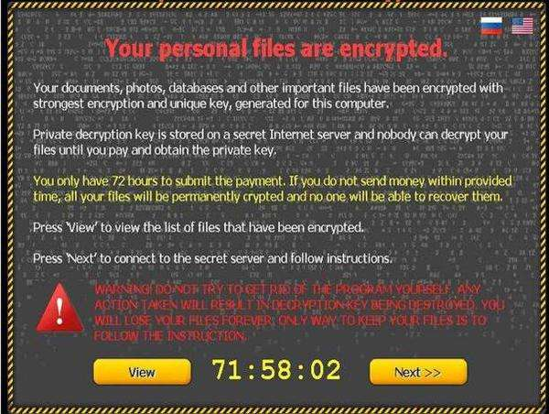
网络钓鱼
特洛伊木马是一种基于远程控制的黑客工具，它通常会伪装成程序包、压缩文件、图片、视频等形式，通过网页、邮件等渠道引诱用户下载安装，如果用户打开了此类木马程序，用户的电脑或手机等电子设备便会被编写木马程序的不法分子所控制，从而造成信息文件被修改或窃取、电子账户资金被盗用等危害。

Slide 33

社交陷阱
社交陷阱是指有些不法分子利用社会工程学手段获取持卡人个人信息，并通过一些重要信息盗用持卡人账户资金的网络诈骗方式。例如不要轻信信用卡中心打来的“以提升信用卡额度”为由的诈骗电话。

Slide 34

伪基站
伪基站一般由主机和笔记本电脑组成，不法分子通过伪基站能搜取设备周围一定范围内的手机卡信息，并通过伪装成运营商的基站，冒充任意的手机号码强行向用户手机发送诈骗、广告推销等短信息。

Slide 35

信息泄露
目前某些中小网站的安全防护能力较弱，容易遭到黑客攻击，不少注册用户的用户名和密码便因此泄露。而如果用户的支付账户设置了相同的用户名和密码，则极易发生盗用。

Slide 36
06
网络安全隐患及五个安全上网建议

Slide 37








网络安全日常八大隐患
网络诈骗
电脑病毒
隐私泄露
手机病毒
交友诈骗
骚扰电话
手机支付
垃圾短信

Slide 38





安全上网五大建议
保持更新
密码安全
安全软件
时刻戒备
洁身自好

Slide 39
法治教育之
国家网络安全
网络安全为人民 网络安全靠人民
芙蓉初级中学

